Slide 1

DWR应用实例

Slide 2
回顾
什么是框架技术？ ；
DWR框架的配置过程；
DWRServlet的配置；
dwr.xml中allow以及子元素的配置；
页面中的JavaScript函数及回调函数。

Slide 3
目标
AJAX的应用范围；
无刷新聊天室的实现；
留言本的实现；
自动补全的文本框；
拖拽功能的实现。

Slide 4
AJAX的应用范围
1.表单驱动的交互：
  传统的表单提交，在文本框输入内容后，点击按钮，后台处理完毕后，页面刷新，再回头检查是否刷新结果正确。使用Ajax，在点击submit按钮后，立刻进行异步处理，并在页面上快速显示了更新后的结果，这里没有整个页面刷新的问题。
2.深层次的树的导航：
  深层次的级联菜单（树）的遍历是一项非常复杂的任务，使用JavaScript来控制显示逻辑，使用Ajax延迟加载更深层次的数据可以有效的减轻服务器的负担。

Slide 5
AJAX的应用范围
3.快速的用户与用户间的交流响应：
  在众多人参与的交流讨论的场景下，最不希望的事情就是让用户一遍又一遍刷新页面以便知道是否有新的讨论出现。新的回复应该以最快的速度显示出来，而把用户从痛苦的刷新中解脱出来，Ajax是最好的选择。
4.类似投票、yes/no等无关痛痒的场景：
  对于类似这样的场景中，如果提交过程需要达到40秒，很多的用户就会直接忽略过去而不会参与，但是Ajax可以把时间控制在1秒之内，从而更多的用户会加入进来。

Slide 6
AJAX的应用范围
5.对数据进行过滤和操纵相关数据的场景：
  对数据使用过滤器，按照时间排序，或者按照时间和名称排序，开关过滤器等等。任何要求具备很高交互性数据操纵的场合都应该用JavaScript，而不是用一系列的服务器请求来完成。在每次数据更新后，再对其进行查找和处理需要耗费较多的时间，而Ajax可以加速这个过程。
6.普通的文本输入提示和自动完成的场景：
  在文本框等输入表单中给予输入提示，或者自动完成，可以有效的改善用户体验，尤其是那些自动完成的数据可能来自于服务器端的场合，Ajax是很好的选择。

Slide 7
AJAX的应用范围
AJAX不适用需要返回功能的页面，比如站点导航、搜索功能等，这对已经养成浏览习惯的用户来说是不可原谅的。
AJAX不适用替换大量文本，虽然Ajax可以实现页面的局部刷新，但是如果页面的每个部分都改变了，为什么不重新做一次服务器请求呢？

Slide 8
DWRUtil的方法说明
util.js
  util.js包含了一些使用的方法，从而帮助你利用JavaScript从服务器端更新你的web数据。
  你可以在DWR之外的地方使用它，因为它并不依赖与DWR而实现。
  它包含四个页面处理函数：getValue[s]()、setValue[s]()作用于除tables、lists和images以外的大多数html元素。 getText()作用于select lists。
  addRows()和removeAllRows()用于编辑tables。 addOptions()和removeAllOptions()用于编辑lists(如：select lists、ul、ol)。

Slide 9
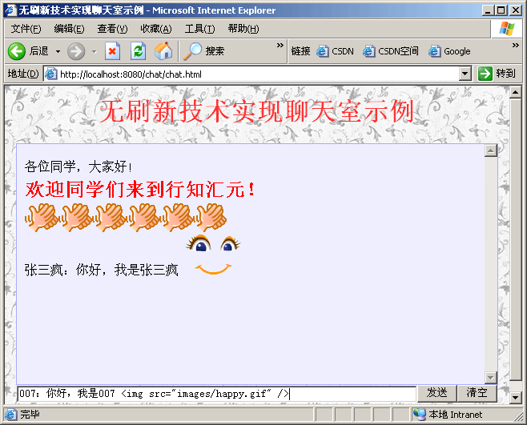
无刷新聊天室的实现

Slide 10
无刷新聊天室的实现
技术难点：
  无刷新显示聊天内容。
  思路：将聊天内容显示在一个DIV中，使用DIV元素的innerHTML属性更新、显示内容。
  聊天内容如果过多，会使页面变得很长。
  思路：在页面中嵌入一个IFrame，将内容显示在IFrame的页面中，内容过长时就会有滚动条。
  如何获得IFrame中页面的DIV元素。
  思路：IFrame元素的contentWindow属性可获得内容页面的window对象，再用document属性的getElementById(“id”)方法就可以获得DIV元素。

Slide 11
无刷新聊天室的实现
技术难点：
  输入聊天内容后如何用回车键发送消息。
  思路：文本输入组件的onkeypress事件中如果event.keyCode等于13，则为发送消息。
  点击发送按钮后文本组件失去输入焦点。
  思路：文本组件的focus()方法可获得焦点。
  如何使IFrame的滚动条始终在最下方。
  思路：将IFrame内容页面的body.scrollTop的值设置为999999。

Slide 12
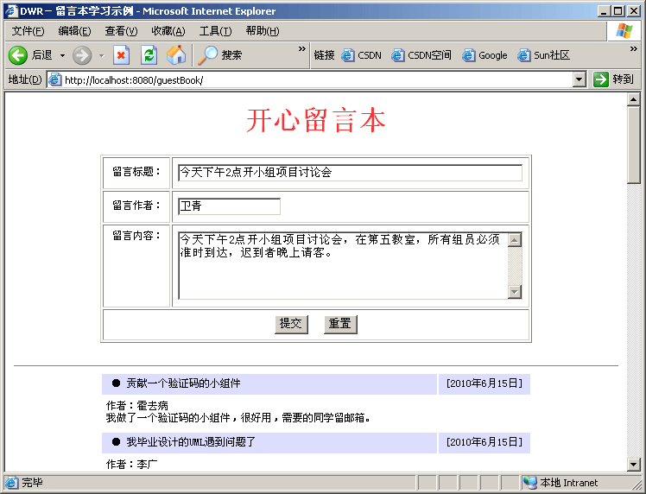
留言板

Slide 13
留言板
技术难点：
  留言板如何传递多个参数到后台程序。
  思路：
  ①如果后台需要接收三个字符串参数，前台调用的参数前三个为后台需要的参数，第四个是回调函数。
  ②后台需要参数太多会给我们编码带来不便，我们可以将所有参数按照一定顺序保存在数组中，再将数组作为参数传递就可以了。
  ③如果这些参数是一个实体的属性，而这个实体类又在dwr.xml中配置过convert，则可以直接传递该对象。

Slide 14
留言板
技术难点：
  添加一条新的留言内容后需要重新从数据库读取所有数据显示到页面上吗。
  思路：
  除了第一次打开页面，否则我们不提倡每添加一条数据就检索全部需要显示的数据，只要获得了需要更新的信息，将其插入到需要显示的位置就好了。
  ①列表DIV.innerHTML = “新的内容” + 列表DIV.innerHTML;
  ②列表DIV.insertAdjacentHTML ( "afterBegin", "新的内容");

Slide 15
留言板
技术难点：
  插入一条新的留言信息后，我们需要将该留言数据返回到客户端，返回值为一实体对象，客户端如何接收该对象。
  思路：
  这个问题需要dwr.xml中配置转换器convert ，
  <convert match=“包名.类名” converter=“bean”></convert>
  前台回调函数中可以通过（data.属性名）来获得需要的值。

Slide 16
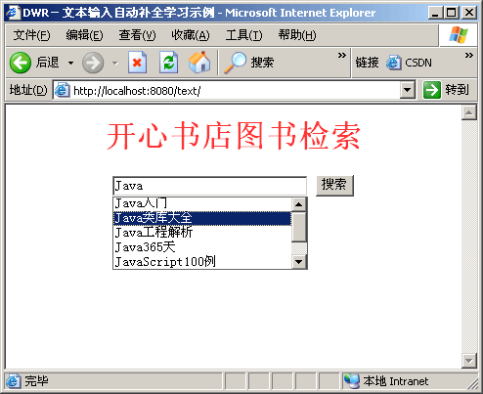
自动补全的文本框

Slide 17
自动补全的文本框
技术难点：
  文本框中用什么事件来触发请求。
  思路：用onkeyup事件，每次按键松开后检查本次文本值与上次是否相同（最大限度节省网络资源），如果不同则向后台发送请求。
  后台方法用什么类型返回所有相关的信息。
  思路：相关信息可能有，也可能没有，可能有一个，也可能有很多，这样的情况下List接口非常适合作为返回类型，前台将获得一个数组。

Slide 18
自动补全的文本框
技术难点：
  用什么组件显示补全信息。
  思路：select组件设置size属性为5。
  如何控制select组件的显示和位置。
  思路：将select组件放在一个DIV中，DIV的隐藏、显示非常简单，关于位置则比较麻烦，因为它与文本组件的位置有关，所以需要先获得文本组件相对于页面的位置坐标。
  代码如下：

Slide 19
自动补全的文本框
// 计算某组件在页面中的相对位置，返回一个Point对象
function getOffsetPosition(target){
// 计算相对位置
var t = 0;
var l = 0;
while(target){
t += target.offsetTop;
l += target.offsetLeft;
target = target.offsetParent;
}
return new Point(l, t);
}
// 坐标点类，X、Y两个坐标属性
function Point(x, y){
this.x = x;
this.y = y;
}

Slide 20
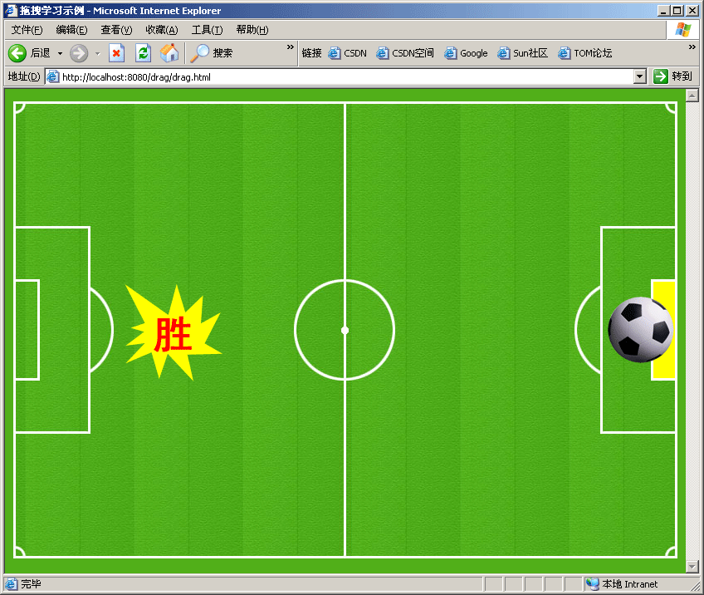
拖拽功能的实现

Slide 21
拖拽功能的实现
技术难点：
  如何实现拖拽。
  思路：足球图片无论是显示在DIV中，还是自己单独显示，都可以通过style控制其位置，所以只要知道三个条件就可以控制拖拽图片：①图片初始位置坐标②鼠标拖拽时指针在图片上的位置坐标③拖拽过程中鼠标相对于页面的位置坐标。
  三个事件：
  ondragstart // 开始拖拽
  ondrag // 拖拽过程
  ondragend // 拖拽结束

Slide 22
拖拽功能的实现
技术难点：
  如何判断拖拽的足球进入球门区域。
  思路：在拖拽的过程中无法使用onmouseup等鼠标事件，所以只能靠鼠标拖拽时的坐标来判断该坐标点是否在某个矩形区域内。
  我们只要知道了矩形左上角坐标x1、y1和右下角坐标x2、y2就可以判断足球x、y是否进入球门：
  if(x >= x1 && x <= x2 && y >= y1 && y <= y2){
  //黄健翔:“球进了！！！法切蒂、卡布里尼、马尔蒂尼在这一刻灵魂附体……”
  }

Slide 23
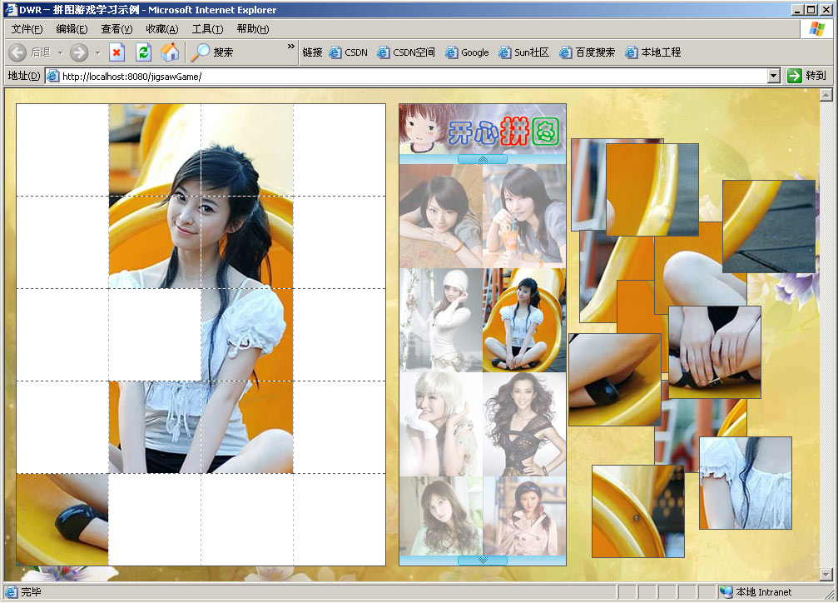
拖拽示例“拼图小游戏”

Slide 24
总结
AJAX的应用范围；
无刷新聊天室的实现思路和难点；
留言本的实现思路和难点；
自动补全的文本框思路和难点；
拖拽功能的实现思路和难点。

